Slide 1
第5章 中央处理器
本章内容：
CPU的组成和功能
指令周期
时序产生器和控制方式
微程序控制器
微程序设计技术
硬布线控制器
传统和现代CPU介绍

Slide 2
5.1 CPU的功能和组成
CPU的功能
程序是存放在内存储器中能够解决某个问题的一组指令序列，计算机中能够完成自动取出指令并执行指令的部件称为中央处理器，简称CPU。CPU有如下基本功能：
－指令控制：保证机器按顺序执行程序
－操作控制：把指令的各种操作信号送往相应的部件，从而控制这些部件按指令的要求进行动作。
－时间控制：保证指令的各种操作信号按照严格的时序关系送往相应的部件， 使计算机有条不紊的按序工作。
－数据加工：数据加工就是对数据进行算术运算和逻辑运算处理，这是CPU的基本功能。 

Slide 3
CPU的基本组成
－传统CPU基本组成：运算器、控制器。(在诺曼机的定义中)
－现代CPU基本组成：运算器、控制器、浮点运算器和Cache。
控制器的组成：程序计数器、指令寄存器、指令译码器、时序产生器和操作控制器。
控制器的主要功能：
1)从内存中取出指令，并指出下一条指令在内存中的位置。
2)对指令进行译码并产生相应的控制信号启动规定的动作。
3)控制CPU与内存或CPU与输入/输出设备之间数据传递。
运算器的组成：算术逻辑单元(ALU)、通用寄存器、数据缓冲寄存器和状态寄存器。
运算器的主要功能：
1)执行所有的算术运算。
2)执行所有的逻辑运算。
CPU内部的主要寄存器

Slide 4
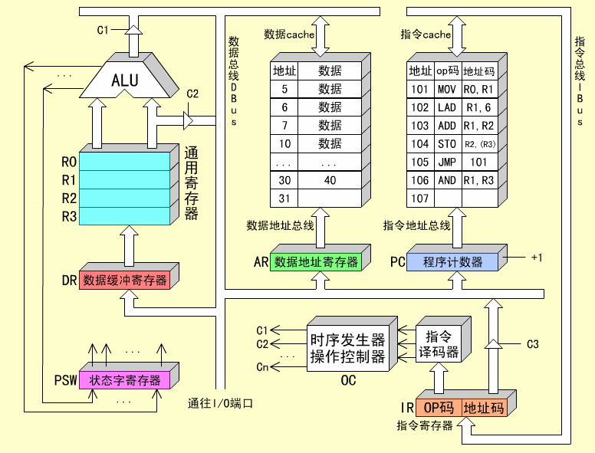
Cache
指令译码器对指令的操作码进行测试，向操作控制器发送具体操作的信号。
程序计数器PC用来确定下一条待执行的指令在指令存储器中的地址，顺序寻址PC+1->PC；跳跃寻址将指令中的地址码装入。
状态寄存器用来保存上次算术或逻辑结果的某些特性，例如运算结果是否有进位、运算结果是否溢出等。
通用寄存器组，暂存参加运算的操作数或运算结果，为ALU提供工作区。目前的CPU中有16个、32个或者更多的累加寄存器构成通用寄存器组。
数据地址寄存器用来保存CPU所访问的数据存储器单元的地址，在CPU读写数据存储器的期间驱动数据地址总线上的地址信息。
指令寄存器保存当前执行的指令，是指令译码器的输入。CPU取指时通过指令总线将指令送指令寄存器。
数据缓冲寄存器用来暂存ALU的运算结果或者由内存读出或者向内存写入的数据或者指令
运算器
控制器

Slide 5
操作控制器与时序产生器
在CPU中有很多寄存器，信息从什么地方开始，中间经过哪个寄存器，最后传送到哪个寄存器，都要加以控制。在各寄存器之间建立数据通路的任务，这是由称为操作控制器的部件来完成的。
操作控制器的功能：根据指令操作码和时序信号，产生各种操作控制号，以便正确地建立数据通路，从而完成取指令和执行指令的控制。
根据设计方法不同，操作控制器可分为：
1)采用时序逻辑技术实现的硬布线控制器
2)采用存储逻辑实现的微程序控制器
3)前两种方式的组合的控制器
操作控制器对各部件产生的控制信号必须严格遵守时序关系，这是由时序产生器的部件完成的。
时序产生器的功能：对各种操作实施时间上的限制。

Slide 6
5.2 指令周期
CPU从内存取出一条指令并执行该指令；紧接着又是取指令，执行指令……，如此周而复始构成了一个封闭的循环。除非遇到停机指令，否则这个循环将一直继续下去，所以计算机能够自动的工作下去。
指令和数据都以二进制的形式存放在内存中，CPU能够准确的判断哪些是指令，哪些是数据并送往相应的寄存器并进行相应的操作，这是计算机自动工作的前提。本节讨论一些典型指令的工作周期，加深对CPU工作过程的理解。
开始
取指令
执行指令

Slide 7
指令周期的概念
－时钟周期：时钟周期是CPU的基本时间计量单位，它是CPU一切操作的计时标准和基本控制信号，它由计算机的主频决定。
8086的主频为5MHZ，则一个时钟周期为200ns
80486主频为100MHZ，则一个时钟周期为10ns
时钟周期
CLK
－机器周期(CPU周期)：CPU通过总线从内存读取一个机器字的时间称为一个CPU周期，一般需要4个时钟周期，分别称为T1、T2、T3、T4状态。
CLK
T₁
T₂
T₃
T₄
该机器周期读取的一个机器字可以是指令也可以是数据。如果是指令，该机器周期称取指周期
机器周期

Slide 8
－指令周期：执行一条指令需要经过读取指令，指令译码及指令执行的过程，把执行一条指令所需要的时间称为指令周期。
不同指令的指令周期是不等长的，最短时间为两个机器周期，一个机器周期取指令，一个机器周期执行指令；有的复杂的指令需要更多机器周期。
CLK
T₁
T₂
T₃
T₄
T₁
T₂
T₃
T₄
机器周期
机器周期
（取指令）
（执行指令）
非访存指令
指令周期
T₁
T₂
T₃
T₄
T₁
T₂
T₃
T₄
T₁
T₂
T₃
T₄
机器周期
机器周期
机器周期
（取指令）
（取有效地址）
（执行指令）
访存指令
指令周期

Slide 9
下面给出6条指令组成的一个程序，通过每一条指令的取指阶段和执行阶段的分解动作，了解指令的指令周期和CPU执行程序的过程。
内存地址 助记符 说明
101 MOV R0,R1 传送指令：非访存指令
102 LAD R1,6 取数指令：访存指令
103 ADD R1,R2 加法指令：非访存指令
104 STO R2,(R3) 存数指令：访存指令
105 JMP 101 跳转指令：程序控制指令
106 AND R1,R3 与指令： 非访存指令
指令存储器
内存地址 数据 说明
5 ***
6 100 LAD指令的操作数
7 ***
8 ***
… …
30 40 STO指令的操作数
数据存储器

Slide 10
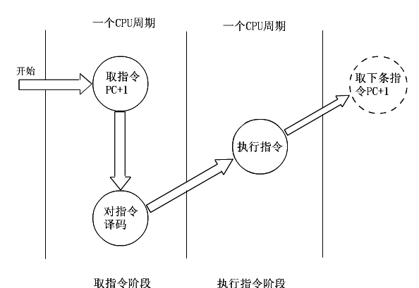
MOV指令的指令周期
MOV是一条典型的RR指令，属于非访存指令，它需要两个机器周期，其中取指令阶段需要一个机器周期，执行指令阶段需要一个机器周期。
第一个机器周期(取指令)：
-从指存取出指令
-程序计数器PC加1
-对操作码译码并测试
第二个机器周期(执行指令)：
操作控制器按照指令的要求发出控制信号，完成指令要求的操作,在R0和R1之间传递数据。

Slide 11
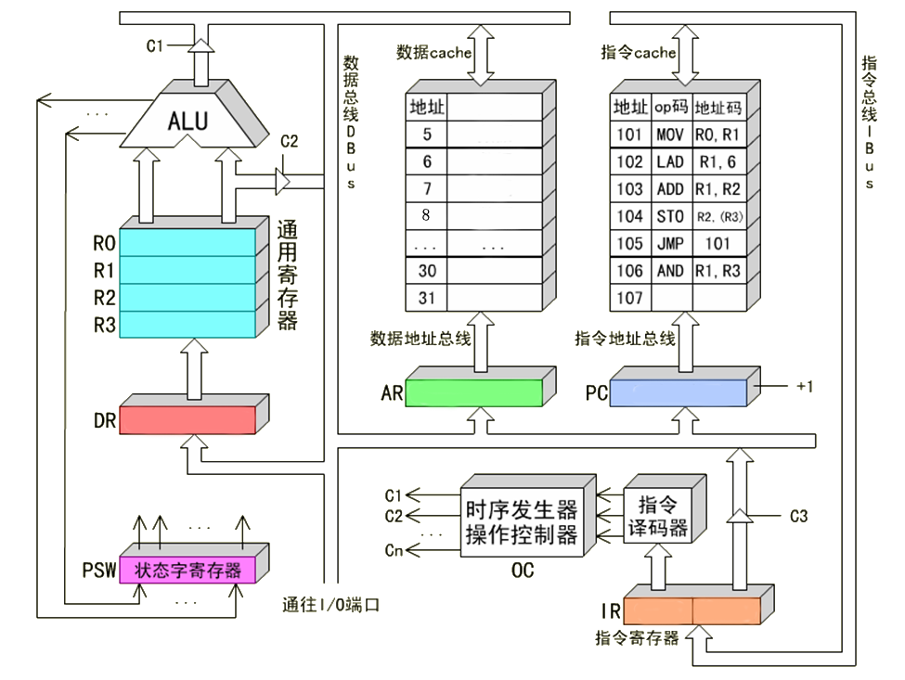
100
00
10
40
20
30
101
+1
102
MOV R0,R1
MOV指令取值周期

Slide 12
100
10
00
10
40
20
30
102
10
MOV R0,R1
MOV指令执行周期

Slide 13
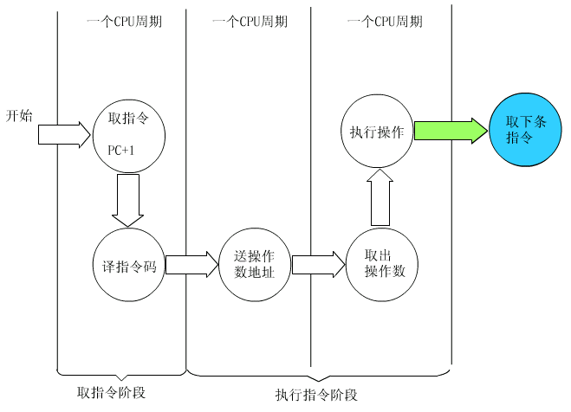
LAD指令的指令周期
LAD是一条RS型访存指令，它需要三个机器周期，其中取指令阶段需要一个机器周期，过程与MOV指令完全相同，执行指令阶段需要两个机器周期。
第一个机器周期(取指令)：
-从指存取出指令
-程序计数器PC加1
-对操作码译码并测试
第二个机器周期(执行指令)：
将指令中的地址码6送数据地址寄存器驱动数存。
第三个机器周期(执行指令)：
从数存6单元取数并送寄存器R1。

Slide 14
100
10
10
40
20
30
102
+1
103
LAD R1,6
LAD指令取值周期

Slide 15
100
10
10
40
100
20
30
6
103
100
LAD R1,6
LAD指令执行周期

Slide 16
ADD指令的指令周期
ADD是一条RR型非访存指令，它需要两个机器周期，其中取指令阶段需要一个机器周期，过程与MOV指令完全相同，执行指令阶段需要一个机器周期。
第一个机器周期(取指令)：
-将PC寄存器中的103送指令地址总线,启动读命令
-所选指存103单元的ADD指令经指令总线送入指令寄存器IR
-程序计数器PC加1，变为104，为下一条指令做好准备
-指令寄存器的操作码(OP)送指令译码器被译码测试
第二个机器周期(执行指令)：
-选中R1和R2通用寄存器，R1为源寄存器，R2为目标寄存器
-ALU做R1和R2的加法运算
-ALU送结果120到数据总线
-将数据总线的数据打入缓冲寄存器DR，运算结果特征位保存在状态寄存器PSW中
-将缓冲寄存器DR中的数据打入R2，R2的内容变为120

Slide 17
100
10
100
40
120
20
30
104
120
ADD R1,R2
ADD指令执行周期

Slide 18
STO指令的指令周期
ST0是一条RS型访存指令，它需要三个机器周期，其中取指令阶段需要一个机器周期，整个过程与MOV指令完全相同，执行指令阶段需要两个机器周期。
第一个机器周期(取指令)：
-从指存取出指令
-程序计数器PC加1
-对操作码译码并测试
第二个机器周期(执行指令)：
将通用寄存器R3中的地址码30送数据地址寄存器驱动数存。
第三个机器周期(执行指令)：
从寄存器R2中的数据120送数据总线写入数存30单元。

Slide 19
100
10
120
100
40
120
30
30
105
STO R2,(R3)
STO指令执行周期

Slide 20
JMP指令的指令周期
JMP是一条程序控制指令，需要两个机器周期，其中取指令阶段需要一个机器周期，执行指令阶段需要一个机器周期。
第一个机器周期(取指令)：
-从指存取出指令
-程序计数器PC加1
-对操作码译码并测试
第二个机器周期(执行指令)：
将JMP指令的地址码101送程序计数器PC。

Slide 21
100
10
100
120
120
30
101
106
JMP 101
JMP指令执行周期

Slide 22
用方框图语言表示指令周期
－方框代表一个CPU周期，方框中的内容表示数据通路的操作或某种控制操作。
－菱形表示某种判别或测试，不过时间上它依附于紧接它的前面一个方框的CPU周期，而不单独占用一个CPU周期。
－～符号是公操作符号，表示一条指令已经执行完毕而转入公操作(CPU每执行完一条指令，都要测试外部设备有无中断请求，DMA控制器有无DMA请求，这些操作称为公操作)。如果没有公操作，CPU转入下一条指令的执行。
－DBUS表示数据总线
－IBUS表示指令总线
－ABUS(D)表示数据地址总线
－ABUS(I)表示指令地址总线
－RD(I)表示读指存, RD(D)表示读数存,
－WE(D)表示写数存

Slide 23
RD(I)
PC->ABUS(I)
M->IBUS->IR
PC+1->PC
取指周期
译码测试
MOV
LAD
ADD
STO
JMP
R1->ALU
ALU->DR
DR->R0
R1->ALU
R2->ALU
ALU->DR
DR->R2
IR->AR
R3->AR
IR->PC
执
行
周
期
RD(D)
WE(D)
AR->ABUS(D)
M->DR
DR->R1
R2->M

Slide 24
例：某计算机有如下部件：ALU，主存M，数据寄存器DR，地址寄存器AR，程序计数器PC，指令寄存器IR，通用寄存器R0—R3 ，暂存器X和Y。
1）请将各逻辑部件组成一个计算机的数据通路，并标明数据流向。
2）画出“ADD R1，(R2)”指令的指令周期流程图，指令功能是将R1中的数据和R2所指内存单元的数据相加结果送R1(假设该指令地址已在PC中)。
IR
R₀
DR
ALU
+1
PC
R₁
M
X
R₂
Y
R₃
AR

Slide 25
ADD R1，(R2)指令的指令周期流程图如下所示，该指令功能是将R1中的数据和R2所指内存单元的数据相加结果送R1。
IR
R₀
DR
ALU
+1
PC
R₁
X
R₂
M
Y
R₃
AR
（PC）→ AR，（PC）+ 1
送当前指令地址到AR，PC+1
M→DR→IR
取当前指令到IR，指令译码
译码
（R₁）→X
取R1操作数→X暂存器
（R₂）→AR
R2中的内容是内存地址
M→DR→Y
从内存取出数→Y暂存器
（X）+（Y）→R₁
暂存器X和Y中的数相加后送R1

Slide 26
例：某32位CPU其内部结构如下图所示，其中一个累加寄存器AC，一个状态条件寄存器和其它四个寄存器，各部分之间的连线表示数据通路，箭头表示信息传送方向。标出A～D四个寄存器的名称。写出CPU从内存中读取指令的全过程。
主存储器M
CPU
A
C
AC
B
+1
ALU
D
状态寄存器
指令译码器

Slide 27
5.3 时序产生器
时序信号的理解
CPU从内存取出的指令送指令寄存器，取出的数据送累计器AC或运算器ALU，但指令和数据都是以二进制形式存放在存储器中，CPU如何知道取得的是指令还是数据？
CPU识别指令和数据的方法：从时间上来说，取指令事件发生在指令周期的第一个CPU周期中，即发生在“取指令”阶段，而取数据事件发生在指令周期的后面几个CPU周期中，即发生在“执行指令”阶段。
不仅如此，CPU还将一个机器周期分为分为若干个更小的时间段(1个机器周期一般等于4个时钟周期)，同时规定在1个时间段内CPU的动作。这种时间的约束对CPU来说是必要的而且非常严格，这种时间约束就是时序控制，是由时序产生器的时序信号来控制的。

Slide 28
时钟周期
CLK
T₁
T₂
T₃
T₄
T₁
T₂
T₃
T₄
T₁
T₂
T₃
T₄
机器周期
机器周期

Slide 29
时序产生器的构成
时序信号产生器由：时钟源、环形脉冲发生器、节拍脉冲和读写时序译码逻辑、启停控制逻辑等部分组成。
RD
WE
T1
T2
T3
T4
启动
启停控制逻辑
停止
RD⁰
WE⁰
T1⁰
T2⁰
T3⁰
T4⁰
RD’
节拍脉冲和读写时序译码逻辑
WE’
C1
C2
C3
C4
环形脉冲发生器
时钟脉冲源

Slide 30
－时钟源
时钟源用来为环形脉冲发生器提供频率稳定且电平匹配的方波时钟脉冲信号。它通常由石英晶体振荡器和与非门组成的正反馈振荡电路组成，其输出送至环形脉冲发生器。
时钟周期
CLK
设时钟源的频率为5MHZ，则时钟源的脉冲周期为1/5M＝200ns
时钟周期是CPU的基本时间计量单位
－环形脉冲发生器
环形脉冲发生器的作用是产生一组有序的间隔相等或不等的脉冲序列，通过译码电路来产生最后所需的节拍脉冲。为了在节拍脉冲上不带干扰毛刺，环形脉冲发生器通常采用循环移位寄存器形式。

Slide 31
时钟周期在环形脉冲发生器的作用下，4个D型触发器的输出分别如下：
CLK
0
1
2
3
4
5
6
7
8
9
C₄
C₁
C₂
C₃
－节拍脉冲译码
为了在一个机器周期内产生4个等间隔的节拍脉冲，我们给出译码逻辑如下：
T1⁰＝C1·C2
T2⁰＝C2·C3
T3⁰＝C3
T4⁰＝C1

Slide 32
CLK
0
1
2
3
4
5
6
7
8
9
C₄
C₁
C₂
C₃
T1⁰＝C1·C2
T1⁰
T2⁰＝C2·C3
T2⁰

Slide 33
CLK
0
1
2
3
4
5
6
7
8
9
C₄
C₁
C₂
C₃
T3⁰＝C3
T3⁰
T4⁰＝C1
T4⁰

Slide 34
在译码电路的作用下，一个机器周期内产生4个等间隔的节拍脉冲。
CLK
0
1
2
3
4
5
6
7
8
9
T1⁰
T2⁰
T3⁰
T4⁰
机器周期
注意：T1⁰、T2⁰ 、T3⁰ 、T4⁰信号在机器加电后，即时钟脉冲源接通电源后便按照顺序周而复始的产生机器需要的原始的机器周期序列。

Slide 35
－读写信号译码
存储器的读/写信号必须符合时序的要求，下面给出读写信号的译码逻辑： RD⁰=(C2∪C3)·RD’ WE⁰=(C2∪C3)·WE’
其中RD⁰，WE⁰是经过译码逻辑产生的对存储器进行读/写操作的时序信号。RD’和WE’是来自控制器的控制信号，他们的持续时间都是一个机器周期。
CLK
0
1
2
3
4
5
6
7
8
9
C₂
C₃
RD’
RD ⁰
WE’
WE⁰

Slide 36
－启停控制逻辑
由于T1⁰～T4⁰信号在机器加电后便按照顺序周而复始的产生，然而只有在启动机器运行的时候才需要CPU工作的机器周期信号。利用启停电路控制T1⁰～T4⁰的发送，经过启停电路的T1⁰～T4⁰我们记做T1、T2、T3、T4。这是CPU工作时需要的机器周期的4个T状态。
读写信号一般为低电平有效，所以启停控制逻辑还要将RD⁰和WE⁰转化为RD和WE.这才是读写存储器的信号。
CLK
0
1
2
3
4
5
6
7
8
9
T1
T2
T3
T4
RD
WE

Slide 37
控制方式
机器指令的指令周期是由数目不等的机器周期组成，一条指令使用的机器周期的多少反映了指令动作的复杂程度；
对一个机器周期而言，由数目不等的操作控制信号组成，操作控制信号所需的时间也不相同。
不同操作控制信号的时序控制方法称为控制器的控制方式
－同步控制方式
指令执行的机器周期数固定不变，称为同步控制方式。同步控制方式有下面三种选择方案：
1)采用完全统一的机器周期执行各种不同的指令。以控制信号最复杂繁琐的指令的机器周期作为标准，意味着对简单的操作和指令有时间的浪费。

Slide 38
2)采用不定长机器周期。对简单指令用较短的机器周期完成。对较复杂的指令利用较长的机器周期完成。
T₁
T₂
T₃
T₄
T₁
T₂
T₃
机器周期
机器周期
（取指令）
（执行指令）
指令周期
T₁
T₂
T₃
T₄
T₁
T₂
T₃
T₄
T
T
延长
机器周期
机器周期
（取指令）
（执行指令）
3) 采用中央控制和局部控制的方式。大部分指令安排在固定的机器周期内完成。对复杂的指令利用较长的机器周期。

Slide 39
－异步控制方式
没有严格的时钟周期和机器周期，每条指令、每个操作控制信号需要多少时间就占用多少时间，当控制器发出某一操作控制信号后，等待执行部件完成操作后发“回答”信号，再开始新的操作。
－联合控制方式
该方式为同步控制和异步控制相结合的方式。
1)大部分指令安排在固定的机器周期中，对某些时间难以确定的操作则以执行部件的“回答”信号作为本次操作的结束；
2)机器周期的节拍脉冲数固定，但是各条指令周期的机器周期数不固定。目前广泛采用，一个机器周期有4个节拍脉冲，即4个T状态，指令周期可能是2、3或者4个机器周期。

Slide 40
5.4 微程序控制器
根据设计方法不同，操作控制器可分为：
1)采用时序逻辑技术实现的硬布线控制器(组合逻辑控制器)
2)采用存储逻辑实现的微程序控制器
优点：微程序控制器同硬布线控制器相比较具有规整性、灵活性、可维护性等一系列优点，因而在计算机设计中逐渐取代了早期采用的硬布线控制器，并已被广泛地应用。
基本思想：微程序设计技术是利用软件方法来设计硬件的一门技术。即仿照通常的解题程序的方法，把操作控制信号编成所谓的“微指令”，存放到一个只读存储器里。当机器运行时一条又—条地读出这些“微指令”，从而产生全机所需要的各种操作控制信号，使相应部件执行所规定的操作。

Slide 41
微命令和微操作
一台计算机分为两个部分，控制部件和执行部件，控制器就是控制部件，而运算器，存储器，外围设备对控制器来说就是执行部件。
控制部件和执行部件的联系：
1)控制部件通过控制总线向执行部件发送的各种控制信号称为微命令，执行部件接受信号后所进行的操作称为微操作。
2)执行部件通过反馈线向控制部件反映操作的情况，使控制部件根据执行部件的“状态”下达新的微命令。
由于数据通路的结构关系，微操作可以分为两类：
1)相容性微操作，指在同时或同一个CPU周期内可以并行执行的微操作。
2)相斥性微操作，指不能在同时或不能在同一个CPU周期内并行执行的微操作。

Slide 42
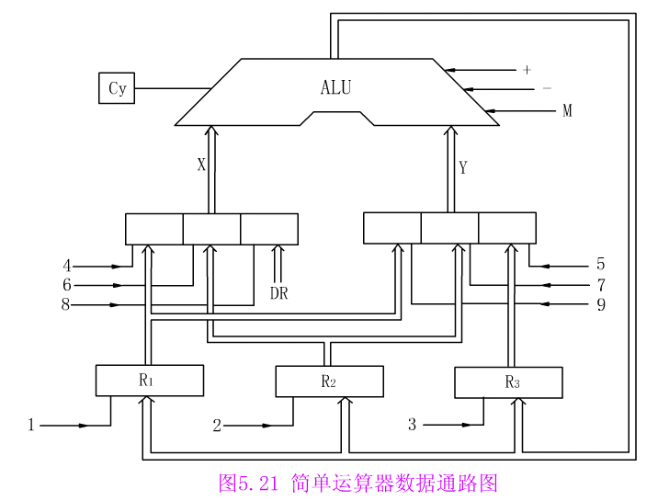
相斥操作
相斥操作
相斥操作
相容操作

Slide 43
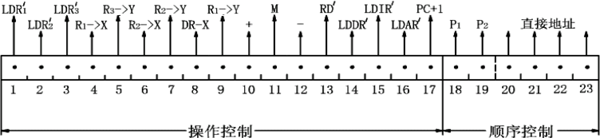
微指令
在机器的一个CPU周期中，一组实现一定操作功能的微命令的组合，构成一条微指令。
1
1
微指令字长23位
微指令中如果操作控制字段的某一位的信息为“1”时，表示发出微命令，为“0”时，表示不发出微命令。
某条微指令的二进制编码是：
100 110 000 100 00000 ** ****
完成的四个微操作是：
R1->X R3->Y + LDR1
运算器完成了R1+R3->R1的操作。

Slide 44
非访存指令ADD R1，R3的执行周期：
开始
PC->AR->ABUS
DBUS->DR->IR
PC+1->PC
译码测试
ADD
R1->ALU
R3->ALU
ALU->R1
微指令：100 110 000 100 00000 ** ****
为了在第二个机器周期执行该指令，微指令给出R1->X的选通信号4’，R3->Y的选通信号5’，ALU的加信号+’和R1的选通信号1’，它们都在一个机器周期内有效，但这4个信号的到来有严格的时间顺序关系，由时序信号T1,T2,T3,T4来控制。

Slide 45
设4=T1·4’,5=T1·5’,+=(T2∪T3）·+’,1=T4·1’
CLK
T₁
4’
4
5’
5
T₂
T₃
+’
+
T₄
1’
1
微指令的操作控制字段决定给出的微命令，时序产生器决定微命令的时序关系

Slide 46
一条微指令就能完成一条机器指令吗？
考虑ADD R2,30的执行过程，ADD指令需要三个机器周期组成，第一个是取指周期，后两个是执行周期，微操作如下所示：
取指周期：PC->AR AR->ABUS RAM->DR DR->IR PC+1->PC
第一个执行周期： IR->AR （指令的地址码送地址寄存器）
第二个执行周期： AR->ABUS
RAM->DR
DR->ALU(X端)
R2->ALU(Y端)
ALU完成加运算
ALU->R2
微指令 010 000 110 100 00000 ** ****完成
微程序
一条机器指令的功能是用许多条微指令组成的序列来实现的，这个微指令序列通常叫做微程序。

Slide 47
微操作命令 1
微指令 1
微操作命令 2
10100000…
……
……
完成
一条机器指令
微程序
微操作命令 n
微指令 n
微操作命令 n+1
00010010…
将微程序存入到高速的只读存储器中，机器指令的解释执行通过读取对应的微程序来完成，存储逻辑实现的控制器称为微程序控制器。
微指令的操作控制部分决定给出的微命令，顺序控制部分决定下一条微指令在只读存储器中的地址，由P测试字段和后续直接地址构成。如果判别测试字段全为0，后续直接地址给出下一条微指令的地址；否则修改后续直接地址作为下一条微指令的地址。
微程序控制器的结构
微程序控制器主要由控制存储器、微地址寄存器、微命令寄存器和地址转移逻辑构成。

Slide 48
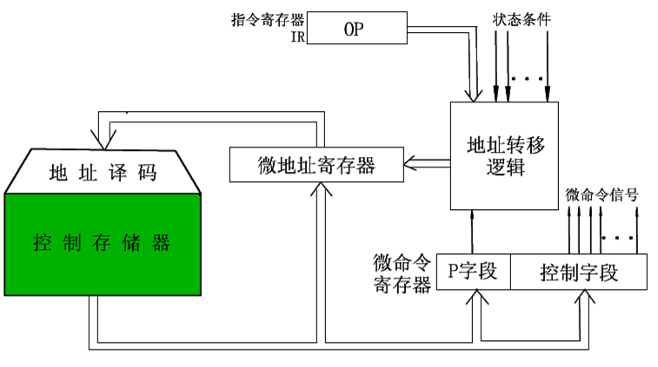
微指令
控制字段
P字段
直接地址
控制存储器：存放实现全部指令系统的微程序，它是一种只读型存储器。要求速度快，读出周期短。
微地址寄存器：存放读出微指令的直接地址，决定要读取的下一条微指令的地址。
微命令寄存器：保存读出微指令的操作控制字段和判别测试字段的信息。
地址转移逻辑：承担自动完成修改微地址的任务。

Slide 49
地址转移逻辑：
P1=0，P2=0，不修改微地址寄存器中的直接地址，是下一条微指令地址。
P1=1，P2=0，则指令寄存器中的指令的操作码的后四位修改微地址寄存器的四位地址，给出16路分支。如某条指令的操作码是00001010，则下一条微指令的地址是1010。P1称为操作码测试。
P1=0，P2=1，则利用进位标志CY求反修改微地址寄存器的最后一位。

Slide 50
微程序举例
下面以一个“十进制”加法的机器指令来说明微程序以及微程序的控制。“十进制”加法指令就是利用BCD码让运算器完成十进制的加法运算。
4位2进制数 | BCD码
0000 | 0
0001 | 1
0010 | 2
0011 | 3
0100 | 4
0101 | 5
0110 | 6
0111 | 7
1000 | 8
1001 | 9
在计算机中，可以用4位二进制数表示1位十进制数，这种代码称为BCD码。
BCD码只有0～9十种编码，对于二进制数1010～1111在BCD码中无意义

Slide 51
BCD码调整原理
例如：8+7＝15
BCD码是逢10进1，4位二进制数是逢16进1，如果1位BCD码所对应的4位二进制数超过9，可以补加一个6。
0000 1000
+0000 0111
0000 1111（0F）
+0000 0110
0001 0101（15）
运算器进行BCD码的加法运算时，将被加数、加数相加后再加6，如果低4位向高4位有进位，不需要调整；否则得到的和减6。
例如：7+6＝13
例如：3+5＝8
0000 0111
+0000 0110
0000 1101（0D）
0000 0011
+0000 0101
0000 1000（08）
有进位
无进位
+0000 0110
+0000 0110
0001 0011（13）
正确
0000 1110（0E）
不正确
-0000 0110
0000 1000（08）
正确

Slide 52
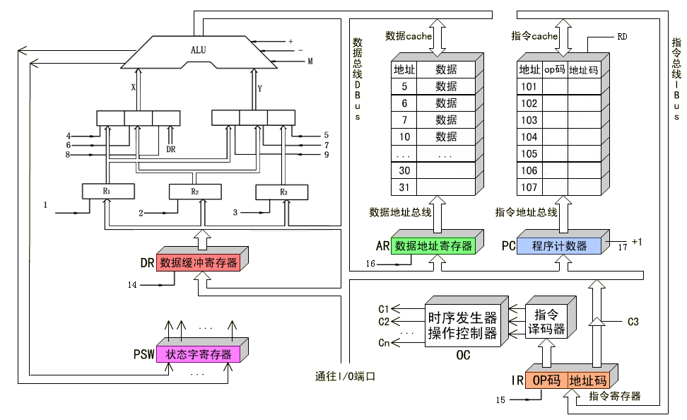
模型机及控制信号

Slide 53
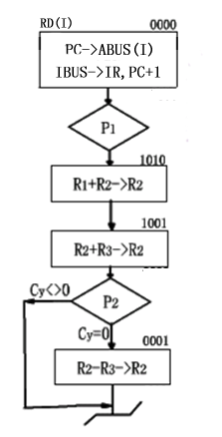
第一条微指令对应的操作:取指过程
第一条微指令的二进制编码是：
000 000 000 000 10101 | 10 | 0000
这条微指令的操作控制字段对应4个微操作
13位：指存读命令 15位:IBUS->IR 17位：PC+1->PC
这条微指令的顺序控制字段对应1个P₁测试
P1＝1，表明后4位给出的不是下一条微指令的地址，根据P1测试的修改地址的规则，如果十进制加法指令的操作码是00001010，则下一条微指令地址1010。

Slide 54
第二条微指令对应的操作:两数相加(被加数在R1中，加数在R2中)。该微指令的地址是1010
第二条微指令的二进制编码是
010 100 100 100 00000 | 00 | 1001
这条微指令的操作控制字段对应4个微操作
4位：R1->X 7位:R2->Y 10位：加操作 2位：LDR2’
完成R1+R2->R2的操作。
这条微指令的顺序控制字段没有P测试
表明后4位给出的是下一条微指令的地址，则下一条微指令地址1001

Slide 55
第三条微指令对应的操作:和加6(和在R2中，加数6在R3中)。该微指令的地址是1001
第三条微指令的二进制编码是
010 011 000 100 00000 | 01 | 0000
这条微指令的操作控制字段对应4个微操作
6位：R2->X 5位:R3->Y 10位：加操作 2位：LDR2’
完成R2+R3->R2的操作。
这条微指令的顺序控制字段有P₂测试
P2=1，根据P2测试的修改地址的规则，测试进位标志CY，如果CY=1下一条微指令地址0000,如果CY=0，则下一条微指令地址是0001。

Slide 56
如果CY=1，下一条微指令地址0000，转入公操作或者取指的微指令，取下一条指令。
第四条微指令对应的操作:减6调整，调整的结果在R2中。该微指令的地址是0001
第四条微指令的二进制编码是
010 011 000 001 00000 | 00 | 0000
这条微指令的操作控制字段对应4个微操作
6位：R2->X 5位:R3->Y 12位：减操作 2位：LDR2’
完成R2-R3->R2的操作。
这条微指令的顺序控制字段P没有测试，下一条微指令的地址就是0000，转入公操作或者取指操作。

Slide 57
机器指令、微指令、微操作的关系
对于十进制加法指令来说由4条微指令构成，其中：
第一条微指令的二进制编码是
000 000 000 000 10101 100000
第二条微指令的二进制编码是
010 100 100 100 00000 001001
第三条微指令的二进制编码是
010 001 001 100 00000 010000
第四条微指令的二进制编码是
010 001 001 001 00000 000000
机器指令
微程序
1）一条机器指令对应一个微程序，这个微程序是由若干条微指令序列组成的。因此，一条机器指令的功能是由若干条微指令组成的序列来实现的。
2）从指令与微指令，程序与微程序，地址与微地址的一一对应关系来看，前者与内存储器有关，后者与控制存储器有关。
3）每一个CPU周期就对应一条微指令。

Slide 58
状态信号
OP
指令寄存器IR
地址转换逻辑
微地址寄存器
指令存储器
地址译码
地址译码
控制存储器
直接地址
控制字段
P字段
+1
程序计数器PC
… …
指令
地址
微命令信号
P字段
微指令
微地址

Slide 59
例:A、B、C、I四条微指令的地址如图所示，P1测试处的微指令转移利用指令寄存器的指令操作码的IR₅IR₆修改微地址寄存器的最后两位uA1和uA0，P2测试处的微指令转移利用进位标志CY修改微地址寄存器的uA2。写出控制存储器中所有微指令P测试位和直接地址的内容。
0000
A
地址
操作控制位
P测试位
直接地址
0001
******
P1 P2
uA0~uA3
B
0000
******
0 0
0001
A
P1
0001
******
1 0
10**
B
IR₅IR₆=00
IR₅IR₆=01
IR₅IR₆=10
IR₅IR₆=11
0010
******
0 0
0100
H
1000
C
D
E
F
0011
******
0 0
0101
I
C_{Y}=0
C_{Y}=1
0100
******
0 0
0101
N
0011
P2
G
H
0101
******
0 0
0000
O
I
J
0110
K
0111
******
0 0
1110
J
1000
******
0 1
0*11
C
L
M
1001
******
0 0
0101
D
1010
******
0 0
1101
E
N
1011
******
0 0
0010
F
1100
******
0 0
1111
K
1101
******
0 0
1100
G
O
1110
******
0 0
0101
L
1111
******
0 0
0100
M
控制存储器

Slide 60
了解了微程序控制器的原理，我们知道确定微指令的结构是设计微程序的关键，也是控制器设计的关键，也是CPU的关键，同样也是指令系统的关键。
一个良好的微指令结构应该满足：
1）有利于缩短微指令字的长度
2）有利于减少控制存储器的容量
3）有利于提高微程序的执行速度
4）有利于微指令的修改
5）有利于提高微程序的灵活性

Slide 61
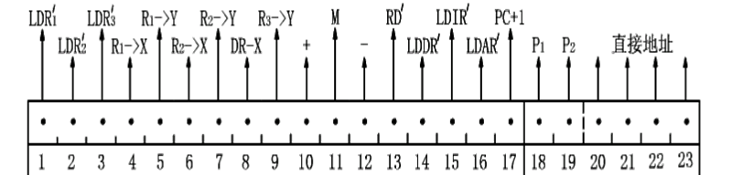
微程序设计技术
－微指令编码
直接表示法：特点是操作控制宇段中的每一位代表一个微命令。这种方法的优点是简单直观，其输出直接用于控制。缺点是微指令字较长，因而使控制存储器容量较大。
编码表示法：编码表示法是把一组相斥性的微命令信号组成一个字段，然后通过字段译码器对每一个微命令信号进行译码，译码输出作为操作控制信号。优点是可以用较小的二进制信息位表示较多的微命令信号，可使微指令字大大缩短。缺点是微程序的执行速度稍稍减慢。
微操作
…
…
…
译码
译码
译码
字段1 | 字段2 | …… | P字段 | 下一个微地址

Slide 62
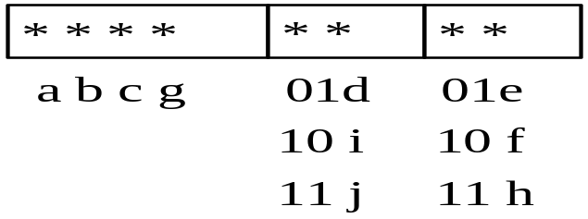
某计算机有8条微指令I1—I8，每条微指令所包含的微命令控制信号见下表所示，a—j 分别对应10种不同性质的微命令信号。假设一条微指令的控制字段仅限8位，请安排微指令的控制字段格式。
微指令 | a | b | c | d | e | f | g | h | i | j
I1 I2 I3 I4 I5 I6 I7 I8 | √ √ √ √ | √ √ √ | √ √ √ √ | √ √ √ | √ √ | √ | √ √ | √ √ √ √ | √ | √
经分析(d, i, j)和(e, f, h)可分别组成两个小组或两个字段，然后进行译码，可得六个微命令信号，剩下的a, b, c, g四个微命令信号可进行直接控制，其整个控制字段组成如下：

Slide 63
－微地址的形成方式
多路转移方式：在微指令顺序执行的时候，后续微指令的地址由顺序控制字段的直接地址给出；出现分支转移时，由顺序控制字段的判别测试位来选择跳转的微地址。如果状态信息位有n位就可以实现微程序2^{n}路转移。
多路转移方式的特点是：能以较短的顺序控制字段配合，实现多路并行转移，灵活性好，速度较快。
计数器法方式：这种方法同用程序计数器来产生机器指令地址的方法相类似。微地址寄存器通常作为计数器，在顺序执行微指令的时候，后续微指令地址由现行微地址加一产生。为此顺序执行的微指令必须安排在控制存储器的连续单元中。

Slide 64
－微指令格式
水平型微指令：一次能定义并执行多个微操作命令的微指令。
控制字段 | 判别测试字段 | 下地址字段
水平型微指令中控制字段某位为“1”时，表示发出微命令，为“0”时，表示不发出微命令，它的特点是：
1）可以使多个微操作并发执行，效率高。
2）由于水平型微命令并行执行的效率高，可以用较少的微指令来完成一条机器指令的执行。
3）水平型微指令一般直接控制对象，速度快。
4）水平型微指令的微指令字较长。
5）水平型微指令用户难以掌握，不宜理解。

Slide 65
垂直型微指令：微指令中设置微操作码字段，对微操作码进行译码来产生相应的微命令。一条微指令译码只能产生一个或者几个微命令，这种微指令称为垂直型微指令。垂直型微指令的结构类似于机器指令的结构。
15 13 12 8 7 3 2 0
000 | 源寄存器 | 目的寄存器 | … …
如果微操作码000表示寄存器-寄存器型微指令，源寄存器0010表示DR，目的寄存器1001表示IR，则微指令000 0010 1001 ***表示一个微操作：DR->IR
15 13 12 8 7 3 2 0
001 | X端输入 | Y端输入 | ALU操作
如果微操作码001表示运算控制微指令，X端输入0001表示R1，Y输入端0010表示R2，ALU操作的010表示加运算，则微指令001 0001 0010 010表示三个微操作：R1->X R2->Y 运算器+操作
垂直型微指令一般只能完成一个微操作，并行能力操作差，并且垂直型微指令不直接控制对象，要经过译码，速度慢。但是垂直型微指令具有指令字比较短的特点，并且对用户来说容易掌握。

Slide 66
5.6 硬布线控制器
基本思想
硬布线控制器是早期设计控制器的一种方法。这种方法是把控制部件看作为产生时序控制信号的逻辑电路，这种逻辑电路是一种由门电路和触发器构成的复杂树形逻辑网络，故称之为硬布线控制器。
由于硬布线控制器采用完全的逻辑电路来实现，一旦控制部件构成后，除非重新设计和物理上对它重新布线，否则要想增加新的控制功能是不可能的。因此在现代的控制器的设计中已经很少使用。
与微程序控制相比，硬布线控制的速度较快。其原因是微程序控制中每条微指令都要从控制存储器中读取一次，影响了速度，而硬布线控制主要取决于电路延迟。因此，近年来在某些超高速新型计算机结构中，又选用了硬布线控制器。

Slide 67
硬布线控制器基本结构
微操作控制信号
逻辑网络N的输入信号：
C1
……
Cn
结果反馈信息
指令操码译码器的输出
B1
……
Bj
时序产生器的时序信号
I1
树形逻辑网络N
执行部件的反馈信息
指令译码器
……
逻辑网络N的输出信号：
Im
…
…
对执行部件进行控制的各种操作信号
M1
Mi
T1
Tk
指令寄存器
启动
硬布线控制器基本原理：
停止
节拍电位/脉冲发生器
时钟
C=f(Im,Mi,Tk,Bj)
复位

Slide 68
指令执行流程
PC->ABUS(I)
IBUS->IR
PC+1->PC
RD(I)
M1
MOV
LAD
ADD
STO
JMP
R3->AR
M2
R1->R0
IR->AR
R1+R2->R2
IR->PC
RD(D)
WE(D)
AR->ABUS(D)
DBUS->DR
DR->R1
R3->DBUS
M3
节拍电平信号M1～Mi就是机器周期信号，一条指令有多少个机器周期就有多少个节拍电平信号。
节拍脉冲信号T1～Tk就是时钟周期信号，一个机器周期内有多个操作，必须用节拍脉冲信号对操作的先后次序进行控制。

Slide 69
微操作信号的产生
在微程序控制器中，微操作控制信号由微指令产生，并且可以重复使用。在硬布线控制器中，某一微操作控制信号由布尔代数表达式描述的输出函数产生。
结合上5条指令逻辑网络N的输出读信号RD(I)的逻辑表达式分析如下：
任何指令的第一机器周期都是取指令，只要M1信号有效RD(I)就有效；
RD(I)控制信号的逻辑表达式：RD(I) = M1
WE(D)控制信号的逻辑表达式: WE(D) = M3·T3·STO
LDIR控制信号的逻辑表达式：LDIR = M1·T4
LDR2控制信号的逻辑表达式：LDR2 = M2·T4·ADD
LDDR控制信号的逻辑表达式：LDDR = M2·T3·(MOV+ADD)+M3·T3·LDA
设计微操作控制信号的方法和过程是，根据所有机器指令流程图，寻找出产生同一个微操作信号的所有条件，并与适当的节拍电位和节拍脉冲组合，从而写出其布尔代数表达式并进行简化，然后用门电路或可编程器件来实现。

Slide 70
5.6 流水CPU
并行处理技术
并行和并发的含义：
－并行性：两个以上事件在同一时刻发生。例如在多CPU系统中，同一时刻多个进程在运行。
－并发行：两个以上事件在同一间隔内发生。如某一时刻CPU中只有一个进程运行，而一个时间段内多个进程同时运行。
并行性的三种形式：
－时间并行：让多个处理过程在时间上相互错开，轮流地使用同一套硬件设备的各个部分，以加快硬件周转而赢得速度。时间并行性概念的实现方式就是采用流水处理部件。
－空间并行：设置重复资源，同时工作。空间并行技术主要体现在多处理器系统和多计算机系统。
－时间并行＋空间并行：时间重叠和资源重复的综合应用。

Slide 71
流水CPU的组成
－流水CPU的组成：指令部件，指令队列，执行部件。这三个功能部件可以组成一个3级流水线。
－指令部件：指令部件由取指令、指令译码、计算操作数地址、取操作数构成一个4级指令流水线
多体交叉存储器
Cache
取指令部件
指令译码部件
地址形成部件
取操作数部件
指令部件
(指令I+K+1)
流
水
方
式
C
P
U
指令队列
－执行部件：由定点执行部件和浮点运算部件构成，浮点运算部件以流水方式构成运算流水线。
(指令I+K)
… …
(指令I+1)
阶码比较
对阶部件
尾数加部件
规格化部件
执行部件
(指令I)

Slide 72
流水CPU的时空图
设一条指令包含4个子过程：取指令(IF)、指令译码(ID)、执行指令(EX)、结果回写(WB)。下面表述了非流水时空图和流水时空图。
空间S
指令1
指令2
指令3
WB
EX
ID
IF
时间S
1 2 3 4 5 6 7 8 9 10 11 12
空间S
I1
I2
I3
WB
EX
ID
IF
时间S
1 2 3 4 5 6 7 8 9 10 11 12

Slide 73
假设每条指令需要4个时间单位执行完毕，如果有N条指令：
在非流水CPU中，N条指令执行完毕需要时间t＝N*4。
在流水CPU中，N条指令执行完毕需要时间t＝4+(N-1)。
如果有20条指令，非流水CPU需要80个时间单位，而流水CPU需要23个时间单位，计算机的速度有很大提高。
超标量技术：具有两条以上的指令流水线，当流水线满载时每
一个时钟周期可以执行两条以上的指令。
空间S
WB
EX
ID
IF
时间S
1 2 3 4 5 6 7 8 9 10 11 12

Slide 74
流水线分类
－指令流水线是指令执行步骤的并行。将指令流的处理过程划分为取指令、译码、执行、写回等几个并行处理的过程段。目前，几乎所有的高性能计算机都采用了指令流水线。
完成一条指令分 7 段， 每段需一个时钟周期
修改指令指针部件
指令译码部件
地址形成部件
取操作数部件
操作执行部件
回写结果部件
取指令部件
若 流水线不出现断流
1 个时钟周期出 1 结果
不采用流水技术
7 个时钟周期出 1 结果

Slide 75
－算术流水线 指运算操作步骤的并行。如流水加法器、流水乘法器、流水除法器等。 现代计算机中已广泛采用了流水的算术运算器。
完成浮点加运算可分比较阶码、对阶、尾数求和、规格化四段
比较阶码部件
对阶功能部件
尾数加部件
规格化部件
锁存器
锁存器
锁存器
锁存器
第一段
第二段
第三段
第四段
－处理机流水线又称为宏流水线，是指程序步骤的并行。由一串级联的处理机构成流水线的各个过程段，每台处理机负责某一特定的任务。

Slide 76
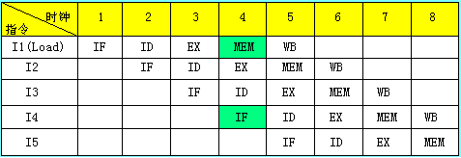
流水线的主要问题
－资源相关：指多条指令进入流水线后在同一机器时钟周期内争用同一个功能部件所发生的冲突。
设一条指令流水线包含5个子过程：取指令(IF)、指令译码(ID)、计算有效地址(EX)、取操作数(MEM)、结果回写(WB)。
由于都要访问存储器，发生资源相关

Slide 77
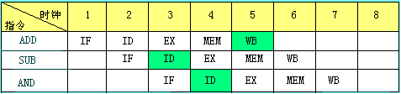
－数据相关：在一个程序中，如果必须等前一条指令执行完毕后，才能执行后一条指令，这两条指令就是数据相关。
有下面三条指令流水执行：
ADD R1，R2，R3 ；R2+R3->R1
SUB R4，R1，R5 ；R1-R5->R4
AND R6，R1，R7 ；R1∧R7->R6
ADD在时钟5写入R1，SUB在时钟3读取寄存器R1，AND在时钟4读取寄存器R1，发生了数据相关。

Slide 78
例4:流水线中有三类数据相关冲突：写后读相关；读后写相关；写后写相关。判断以下三组指令各存在哪种类型的数据相关。
(1) I1: ADD R1，R2，R3 ； (R2) + (R3)->R1
I2: SUB R4，R1，R5 ； (R1) - (R5)->R4
(2) I3: STO M(x)，R3 ； (R3)->M(x)，M(x)是存储器单元
I4: ADD R3，R4，R5 ； (R4)+(R5)->R3
(3) I5: MUL R3，R1，R2 ； (R1)×(R2)->R3
I6: ADD R3，R4，R5 ； (R4) + (R5)->R3
第(1)组指令中，I1指令运算结果应先写入R1，然后在I2指令中读出R1内容。由于I2指令进入流水线，变成I2指令在I1指令写入R1前就读出R1内容，发生RAW相关。
第(2)组指令中，I3指令应先读出R3内容并存入存储单元M(x)，然后在I4指令中将运算结果写入R3。但由于I4指令进入流水线，变成I4指令在I3指令读出R3内容前就写入R3，发生WAR相关。
第(3)组指令中，如果I6指令的加法运算完成时间早于I5指令的乘法运算时间，变成指令I6在指令I5写入R3前就写入R3，导致R3的内容错误，发生WAW相关 。

Slide 79
－控制相关：控制相关冲突是由转移指令引起的。当执行转移指令时，依据转移条件的产生结果可能顺序取下条指令；也可能转移到新的目标地址取指令，从而使流水线发生断流。
为了减小转移指令对流水线性能的影响，常用以下两种转移处理技术：
1)延迟转移法：基本思想是“先执行再转移”，即发生转移取时并不排空指令流水线，而是让紧跟在转移指令之后已进入流水线的少数几条指令继续完成。如果这些指令是与结果有关的指令，那么延迟损失时间片正好得到了有效的利用，否则将结果丢弃。
2)转移预测法：用硬件方法来实现，依据指令过去的行为来预测将来的行为。通过记录产生转移的指令和转移地址，将转移预测提前到取指阶段进行，使用转移取和顺序取两路指令预取队列器，以获得良好的效果。

Slide 80
Pentium CPU
－Pentium是Intel公司生产的超标量流水处理器，CPU内部的主要寄存器宽度为32位，故认为它是一个32位微处理器。
－外部数总线宽度为64位，每次总线读写操作可以同时传输8个字节，支持猝发模式的内存读取。
－外部地址总线宽度是36位，但一般使用32位宽，故物理地址空间为4GB。
－超标量流水线：超标量流水线是Pentium系统的核心。它由U和V两条指令流水线构成，每条流水线都有自已的ALU、地址生成电路、与cache的接口。两个指令预取缓冲器，指令译码器每个都是32字节，负责由指令cache或主存取指令并放入其中并译码。
－控制存储器：控制ROM属于微程序控制器，其中存放一组解释指令操作顺序的微指令代码。

Slide 81
－指令cache和数据cache：奔腾分设指令cache和数据cache各8KB。指令cache是只读的，以单端口256位(32B)向指令预取缓冲器提供超长指令字代码。数据cache是可读可写的，双端口，每个端口32位，与U，V两条流水线交换整数数据，或组合成一个64位端口与浮点运算部件交换浮点数据。
－浮点运算部件：奔腾CPU内部包含了一个8段的流水浮点运算器。前4段为指令预取(PF)、指令译码(D1) 、地址生成(D2)、取操作数(EX)，在U，V流水线中完成；后4段为执行1(X1)、执行2(X2)、 结果写回寄存器堆(WF)、错误报告(ER)，在浮点运算部件中完成。
－动态转移预测技术：Pentium采用了动态转移预测技术。转移目标缓冲器BTB是一个小容量的cache。当一条指令导致程序转移时，BTB便记录这条指令及其转移目标地址。以后遇到这条转移指令时，BTB会依据以前转移发生的记录来预测该指令是转移取还是顺序取。若预测为转移取，则将BTB记录的转移目标地址立即送出，从转移目标地址读取指令进入流水线。

Slide 82
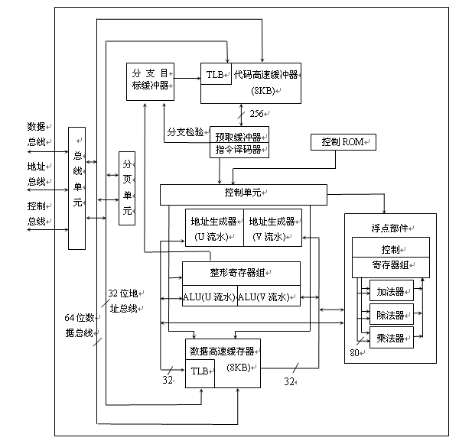

Slide 83
5.7 RISC CPU
什么是RISC，什么是CISC
RISC：精简指令系统计算机
CISC：复杂指令系统计算机
为什么提出RISC？
CISC的指令系统中指令一般多达200条到300条，Pentium支持191条指令，9种寻址方式，现在的主流CPU支持的指令系统指令更多，测试表明仅占20％的指令在程序种出现80％，因此出现了RISC。
RISC的三个基本要素：
1）有限、简单的指令集
2）CPU配备大量的通用寄存器
3）强调对指令流水线的优化

Slide 84
－RISC机器的特征：
使用指令长度固定。
指令寻址方式少，绝不出现存储器间接寻址。
只有取数、存数指令访问存储器。指令中最多出现RR型指令，绝不出现SS型指令。
指令集中指令数少，一般少于100条，指令格式少于4种。
指令功能简单，控制器多采用硬布线方式。
大部分指令在一个机器周期内完成。
CPU中通用寄存器数量相当多。
强调通用寄存器和流水线的优化使用。
—般用高级语言编程，特别重视编译优化工作。以减少程序执行时间。

